Slide 1

স্বাগতম

Slide 2
শিক্ষক পরিচিতি
নামঃ আফ্রিন সুলতানা ফাতেমা
প্রতিষ্ঠানের নামঃ কুর্মিটোলা হাই স্কুল অ্যান্ড কলেজ
শ্রেনিঃ সপ্তম
বিষয়ঃ তথ্য ও যোগাযোগ প্রযুক্তি
অধ্যায়ঃ দ্বিতীয়

Slide 3
শিক্ষার্থীরা চল আমরা কিছু ছবি দেখি....

Slide 4
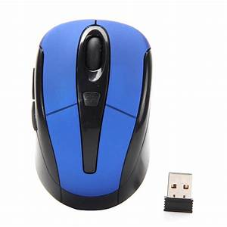
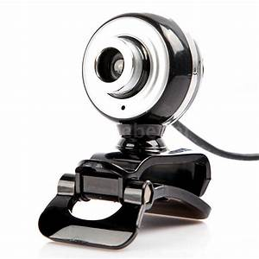
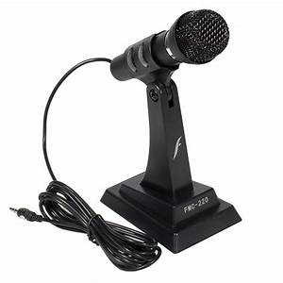
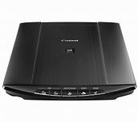
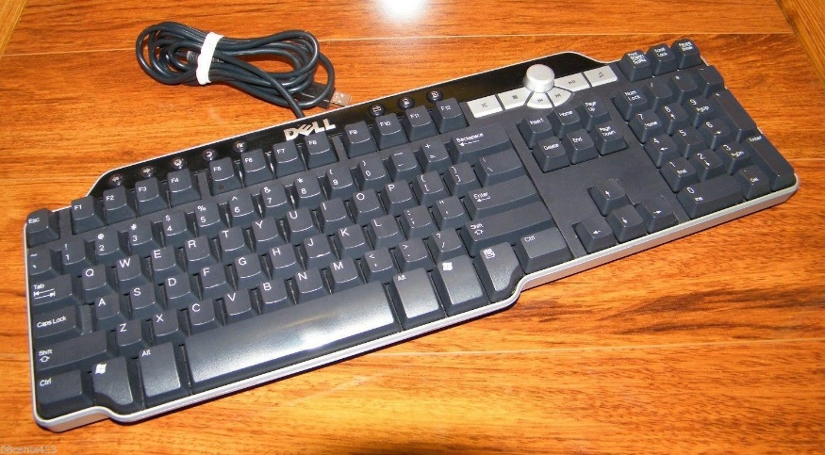
মাউস
ওয়েব ক্যাম
মাইক্রোফোন
স্ক্যানার
কী বোর্ড

Slide 5
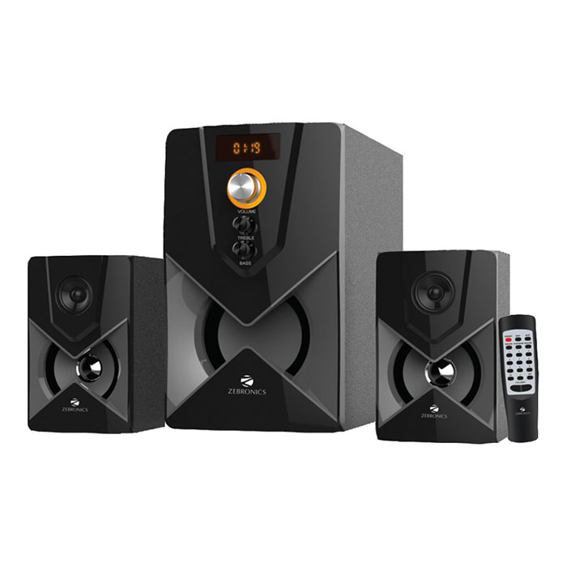
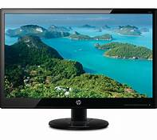
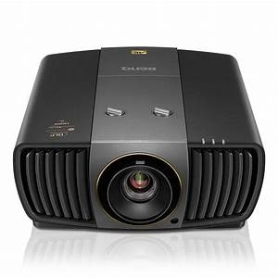
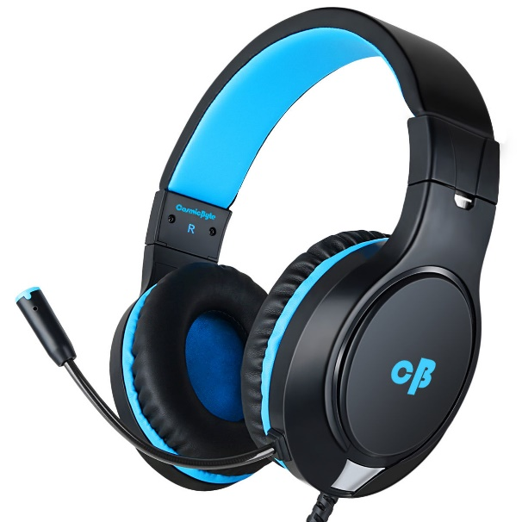
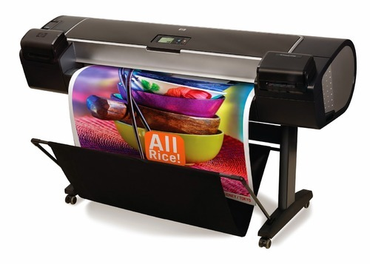
স্পিকার
মনিটর
মাল্টিমিডিয়া প্রজেক্টর
হেডফোন
প্লটার

Slide 6
আজকের পাঠ
ইনপুট ডিভাইস
এবং
আউটপুট ডিভাইস

Slide 7
এই পাঠ শেষে শিক্ষার্থীরা……
ইনপুট ডিভাইস কী তা বলতে পারবে ।
আউটপুট ডিভাইস কী তা বলতে পারবে ।
ইনপুট /আউটপুট ডিভাইস চিহ্নিত করতে পারবে ।ব কাজ করভাসমূবর্ণনাপারবে;
ইনপুট ও আউটপুট উভয় ডিভাইস হিসাবে কাজ করে এমন ডিভাইস সমূহ চিহ্নিত করতে পারবে ।
ইনপুট ও আউটপুট উভয় ডিভাইস হিসাবে কাজ করে এমন ডিভাইস সমূহের কাজ বর্ণনা করতে পারবে ।
শিখন ফল

Slide 8
ইনপুট ডিভাইস
আমরা আমাদের কম্পিউটারে যেই ডিভাইস ব্যবহার করে কম্পিউটারকে নির্দেশাবলী দিতে পারি, সেই সকল ডিভাইস গুলিকে বলা হয় কম্পিউটারের ইনপুট ডিভাইস।

Slide 9
আউটপুট ডিভাইস
ইনপুট ডিভাইস গুলি ব্যবহার করে কম্পিউটারকে কাজ করার জন্য নির্দেশ বা তথ্য দেয়া হয়, এবং সেই নির্দেশ বা তথ্য গুলি প্রসেস করে, আউটপুট ডিভাইস গুলির মাধ্যমে কম্পিউটার আমাদের সমাধান বা উত্তর আউটপুট হিসেবে প্রদান করে।
আউটপুট ডিভাইস হলো কম্পিউটারের এমন কিছু hardware components, যেগুলি ব্যবহার করে কম্পিউটারে থাকা বিভিন্ন ডাটা আউটপুট হিসেবে পাওয়া যেতে পারে।

Slide 10
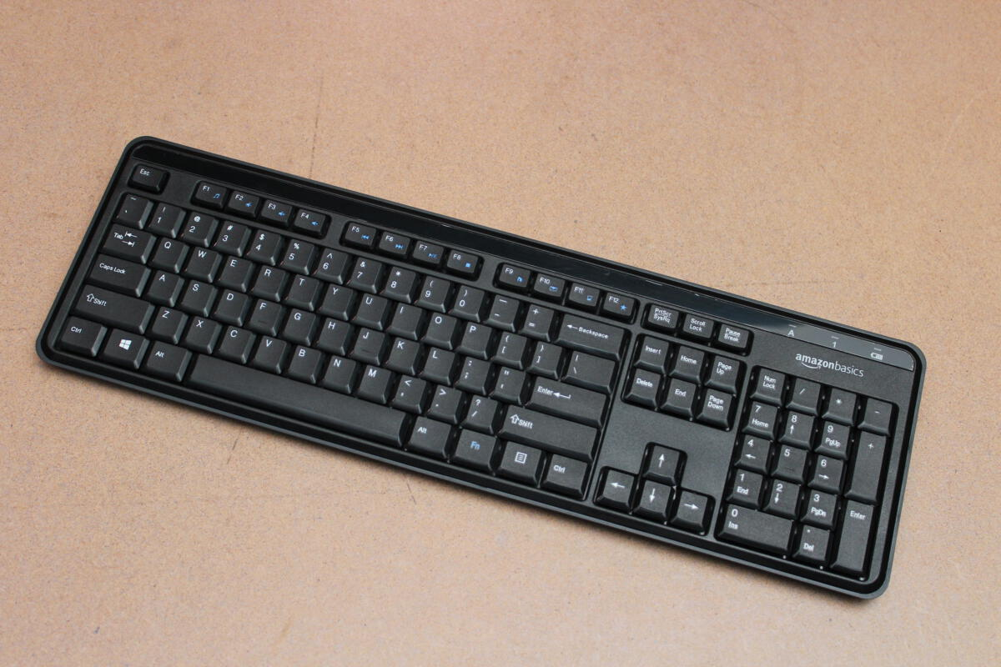
ইনপুট ডিভাইস
এটি এমন একটি ইনপুট ডিভাইস, যার সাহায্যে কম্পিউটারের মধ্যে সরাসরি কোনও তথ্য ঢুকিয়ে দেওয়া যায়। টাইপরাইটার যন্ত্রটির সাহায্যে যেমন টাইপ করা যায়, বিভিন্ন নির্দেশও পাঠানো যায়। কি বোর্ডে অনেকগুলি বাটন বা বোতাম থাকে, এগুলির উপরে সাধারণত ইংরাজি বর্ণমালা মুদ্রিত থাকে এবং তার বিন্যাস টাইপরাইটারেরই অনুরূপ। এটি সর্বাধিক ব্যবহৃত ইনপুট ডিভাইস।
কী বোর্ড

Slide 11
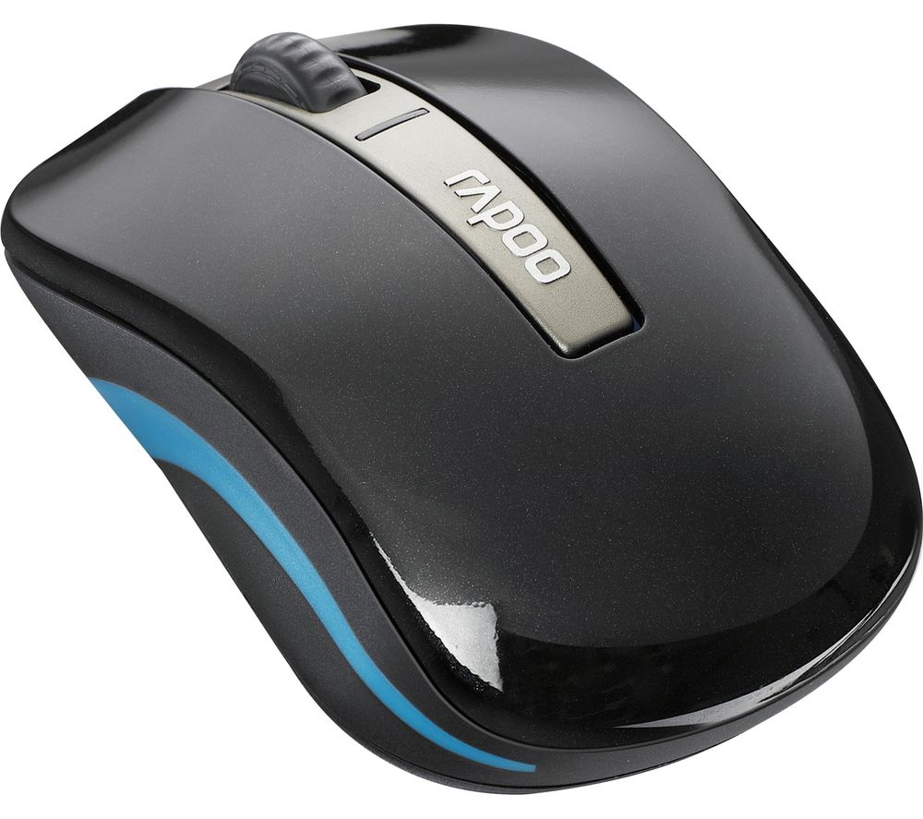
ইনপুট ডিভাইস
এটি একটি ইনপুট ডিভাইস হলেও পয়েন্টার ডিভাইসও বলা হয়। কম্পিউটার চালু করলে তার পর্দায় তীর চিহ্নের চেহারার একটি পয়েন্টার বা নির্দেশকে দেখা যায়, যাকে বলা হয় মাউস পয়েন্টার। মাউসের নাড়াচাড়ার মাধ্যমে এটির অবস্থান পরিবর্তন করা সম্ভব। সাধারণত মূল কম্পিউটারের পাশে একটি প্যাডের উপর মাউসটি রাখা থাকে।
মাউস

Slide 12
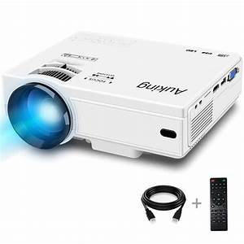
আউটপুট ডিভাইস
মাল্টিমিডিয়া প্রজেক্টর সাধারণত প্রেজেন্টেশনের কাজে ব্যবহার করা হয়। এটি ডিজিটাল ইমেজকে যে কোনো সমতলে যেমন- দেয়াল বা ডেস্কের উপর বড় করে ফেলতে পারে।
মাল্টিমিডিয়া প্রজেক্টর

Slide 13
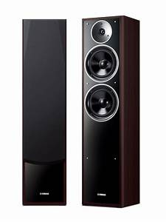
আউটপুট ডিভাইস
সাউন্ড কার্ড বা রিসিভার থেকে সৃষ্ট বৈদ্যুতিক তরঙ্গকে শ্রবণযোগ্য শব্দতরঙ্গে রূপান্তরিত করা স্পিকারের কাজ।
স্পিকার

Slide 14
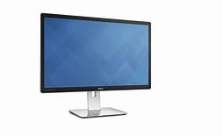
আউটপুট ডিভাইস
কম্পিউটারের টেলিভিশনের মতো অংশটির নাম মনিটর। এটি মূল কম্পিউটার বা সি পি ইউ-র সঙ্গে তারের মাধ্যমে যুক্ত থাকে। এটির আরেকটি নাম ভি ডি ইউ বা
ভিস্যুয়াল ডিসপ্লে ইউনিট ।
মনিটর

Slide 15
ইনপুট ও আউটপুট ডিভাইস
একই সাথে ইনপুট ও আউটপুট ডিভাইস হিসেবে কাজ করে বলে এই ডিভাইস গুলিকে ইনপুট ও আউটপুট ডিভাইস বলে।

Slide 16
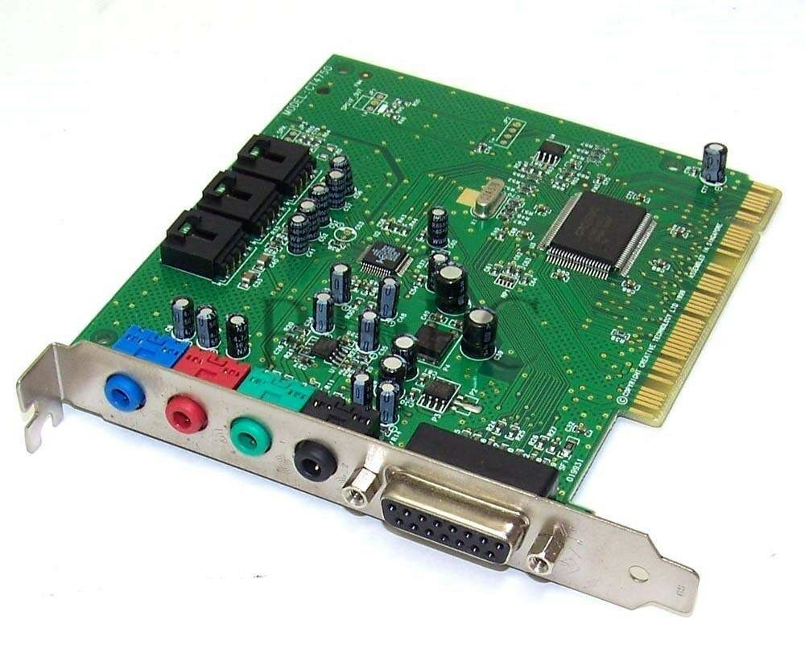
ইনপুট ও আউটপুট ডিভাইস
কম্পিউটারে সাউন্ড কার্ড একই সাথে ইনপুট ও আউটপুট ডিভাইস হিসেবে কাজ করে। যে কার্ডের মাধ্যমে আমরা কম্পিউটারে কোন শব্দকে ইনপুট হিসেবে দিতে পারি এবং আউটপুট হিসেবে শব্দ শুনতে পারি সেটিই হচ্ছে সাউন্ড কার্ড। এটি সাধারণত একটি সফটওয়ার দিয়ে নিয়ন্ত্রিত হয়| সাউন্ড কার্ড ডিজিটাল উপাত্তকে এনালগ শব্দে রুপান্তর করে।
সাউন্ড কার্ড

Slide 17
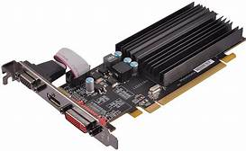
ইনপুট ও আউটপুট ডিভাইস
গ্রাফিক্স কার্ড হল কম্পিউটিং ডিভাইসের মধ্যে থাকা এমন একটি ডিসপ্লে অ্যাডাপ্টর যা ছবির মধ্যে স্বচ্ছতা, সঠিক রঙ এবং সামগ্রিক গ্রাফিকাল তথ্য প্রদর্শন করতে সক্ষম।
গ্রাফিক্স কার্ড ছাড়া পিসির মনিটরে কিছু আসবে না।
গ্রাফিক্স কার্ড

Slide 18
মূল্যায়ন
১। ইনপুট ও আউটপুট উভয় ডিভাইস হিসেবে কাজ করে এমন ৪ টি ডিভাইসের নাম বল।
২। গ্রাফিক্স কার্ড এর কাজ কী?
৩।সাউন্ড কার্ড কেন ব্যবহার করা হয় ?

Slide 19

বাড়ির কাজ
যেকোন ৫টি ইনপুট ডিভাইসের নাম লিখে তাদের কাজ বর্ণনা কর।

Slide 20

ধন্যবাদ

